Slide 1

ARCHITECTURE DATALAKE
DATALAKE CLIMAT & RISQUES NARTURELS
ÉQUIPE
DATE
ADANTO Ameto Cornelia
16/01/2026
MIA-26.2 IPSSI MONTPELLIER

Slide 2
Agenda
Introduction et contexte
Dashboard : Monitoring
Architecture technique
Dashboard : Analytics NOAA & USGS
Dashboard : Vue d'ensemble
Résultats et bénéfices
Dashboard : Administration
Roadmap et prochaines étapes
Dashboard : Monitoring
Questions
Dashboard : Explorer HDFS

Slide 3
Contexte du projet
PROBLÉMATIQUE
OBJECTIF
Données fragmentées dans différents silos, rendant l'analyse globale complexe.
Centraliser et valoriser les données pour une prise de décision éclairée.
ENJEUX MÉTIERS
Anticiper les événements climatiques extrêmes (inondations, sécheresses, feux de forêt) grâce à l’analyse de données historiques et en temps réel;
Soutenir la recherche climatique et le développement de modèles prédictifs.

Slide 4




Architecture technique
INGESTION
STOCKAGE
TRAITEMENT
VISUALISATION
Sources multiples
Batch & Streaming
Data Lake
HDFS / Object Storage
ETL/ELT
Spark / Processing
Dashboard
Analytics
🔄 Scalabilité
🔒 Sécurité
📋 Gouvernance
Architecture élastique adaptée à la croissance
Protection des données sensibles
Catalogage et traçabilité des données
Approche Data Lake vs Data Warehouse : Le Data Lake permet de stocker des données brutes de tous formats, offrant flexibilité et agilité pour l'analyse exploratoire et les cas d'usage ML.

Slide 5
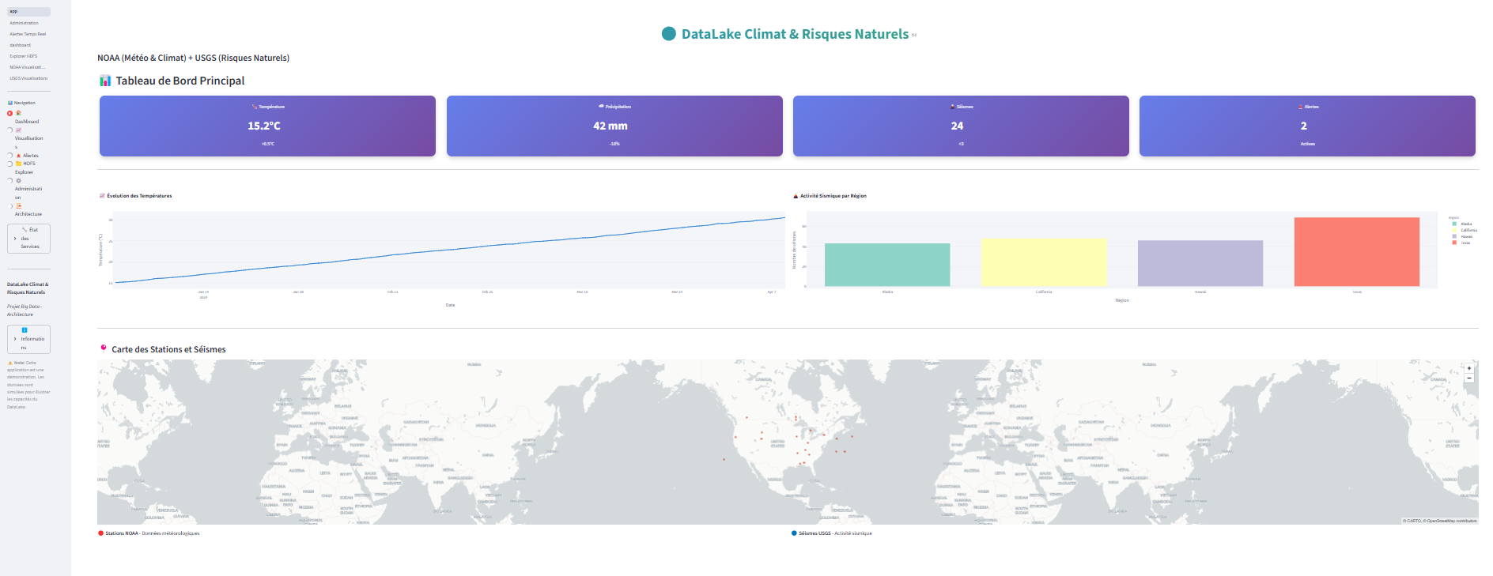
Dashboard - Vue d'ensemble
Interface centralisée
Point d'entrée unique pour tous les utilisateurs du système.
KPIs principaux
Vue synthétique des indicateurs clés en temps réel.
Widgets personnalisables
Adaptable selon le rôle utilisateur.
Alertes temps réel
Notifications instantanées sur les événements critiques.

Slide 6
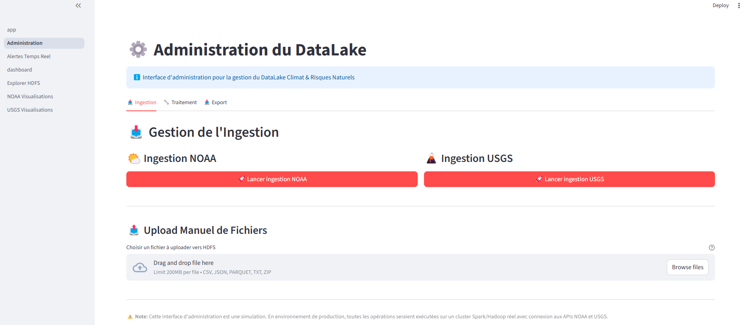
Dashboard - Administration
Gestion utilisateurs & RBAC
Contrôle des accès basé sur les rôles.
Configuration sources
Paramétrage des connecteurs de données.
Politiques de sécurité
Définition des règles de protection.
Audit & traçabilité
Suivi des accès et des actions.
Catalogage métadonnées
Documentation et gouvernance des données.
Pipelines ETL/ELT
Configuration des flux de transformation.

Slide 7
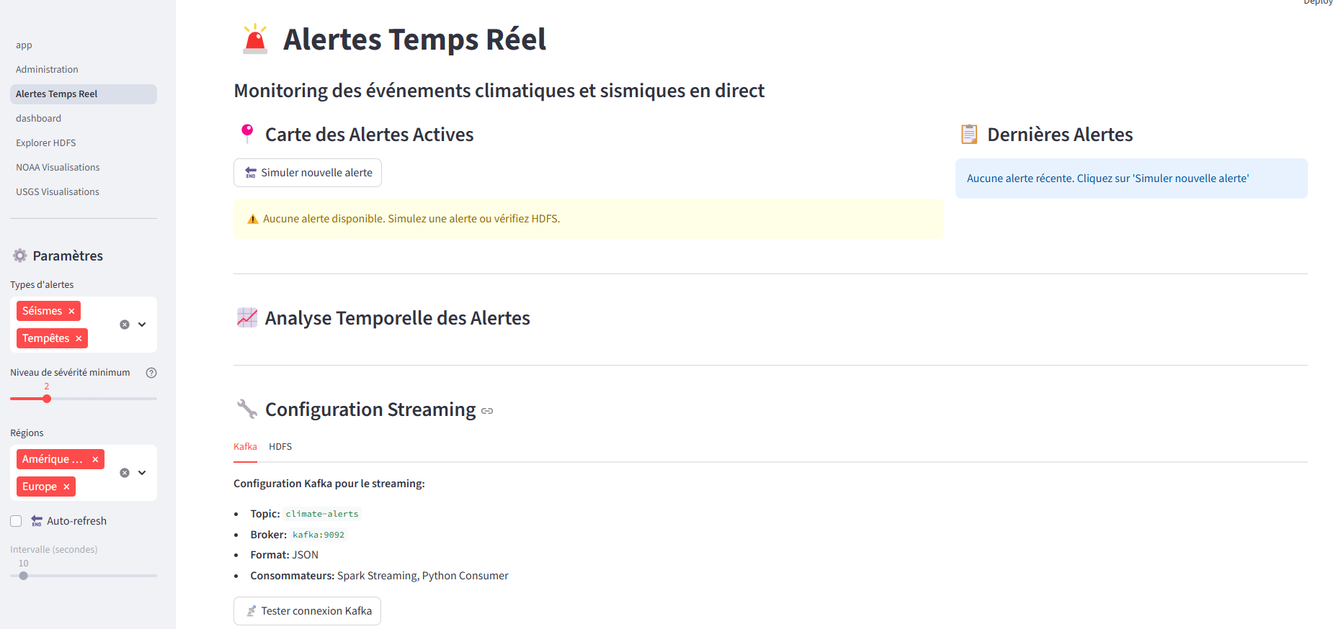
Dashboard - Monitoring
Surveillance temps réel
Monitoring continu des pipelines de données.
Métriques de performance
Latence, débit et taux d'erreurs.
Santé des composants
État de l'infrastructure technique.
Alertes configurées
Seuils critiques et notifications automatiques.
Logs et traces
Historique détaillé des opérations.
Capacité stockage
Utilisation et tendances de croissance.

Slide 8
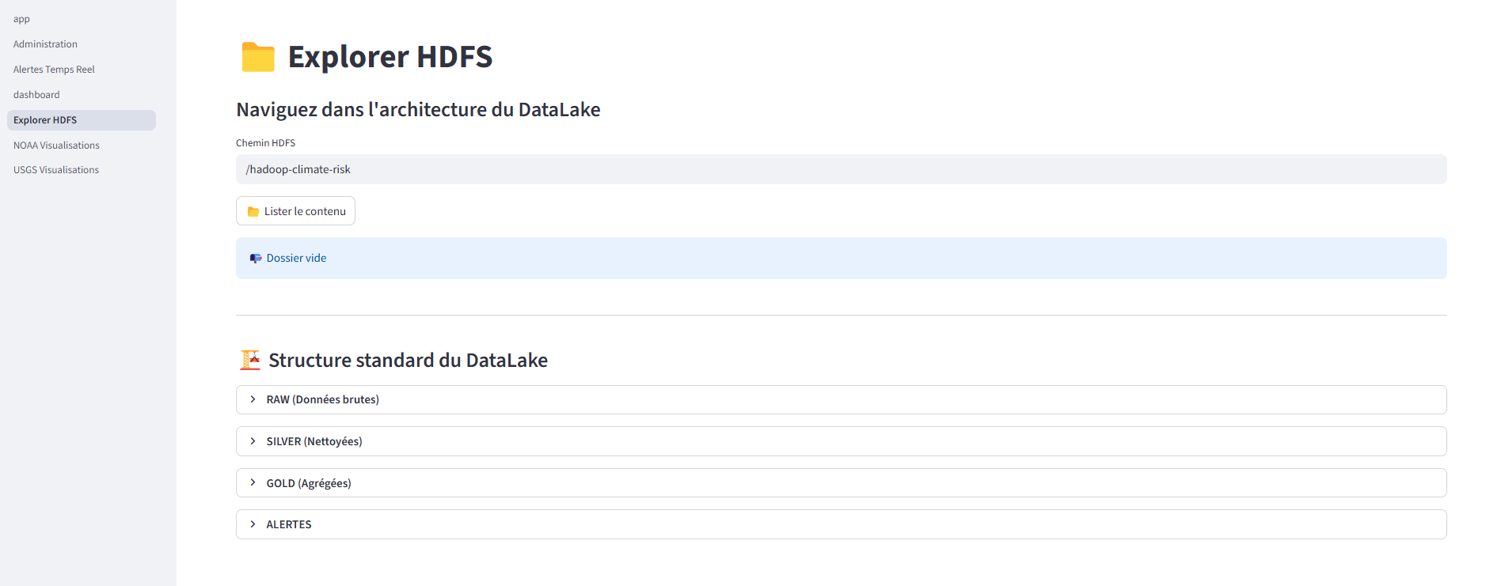
Dashboard – EXPLORER HDFS
Gestion utilisateurs & RBAC
Contrôle des accès basé sur les rôles.
Configuration sources
Paramétrage des connecteurs de données.
Politiques de sécurité
Définition des règles de protection.
Audit & traçabilité
Suivi des accès et des actions.
Catalogage métadonnées
Documentation et gouvernance des données.
Pipelines ETL/ELT
Configuration des flux de transformation.

Slide 9
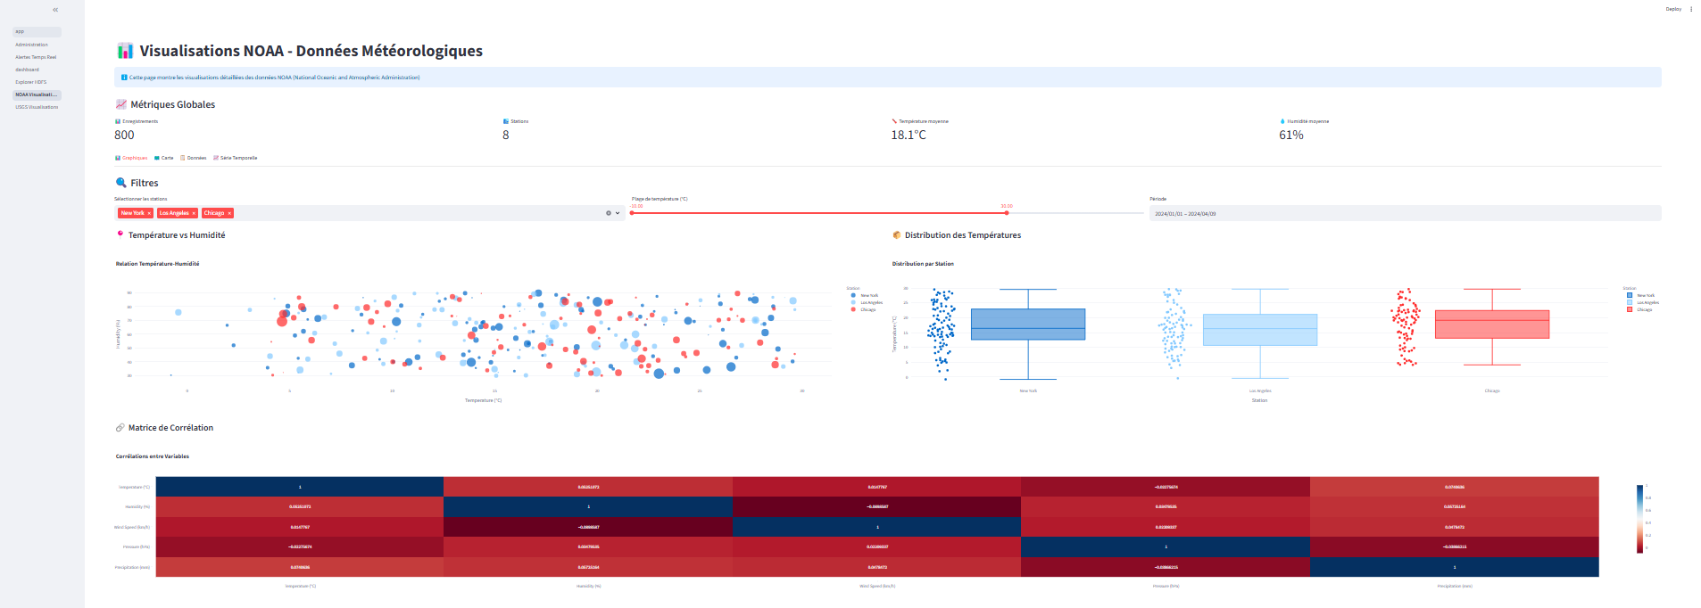
Dashboard – Analytics NOAA
Visualisation interactive
Graphiques et tableaux de bord dynamiques.
Calculs temps réel
Agrégations et métriques instantanées.
Analyse statistique
Corrélations et tendances avancées.
Export multi-format
PDF, Excel, CSV disponibles.
Partage & collaboration
Diffusion des analyses en équipe.
Historique requêtes
Sauvegarde et replay des analyses.

Slide 10
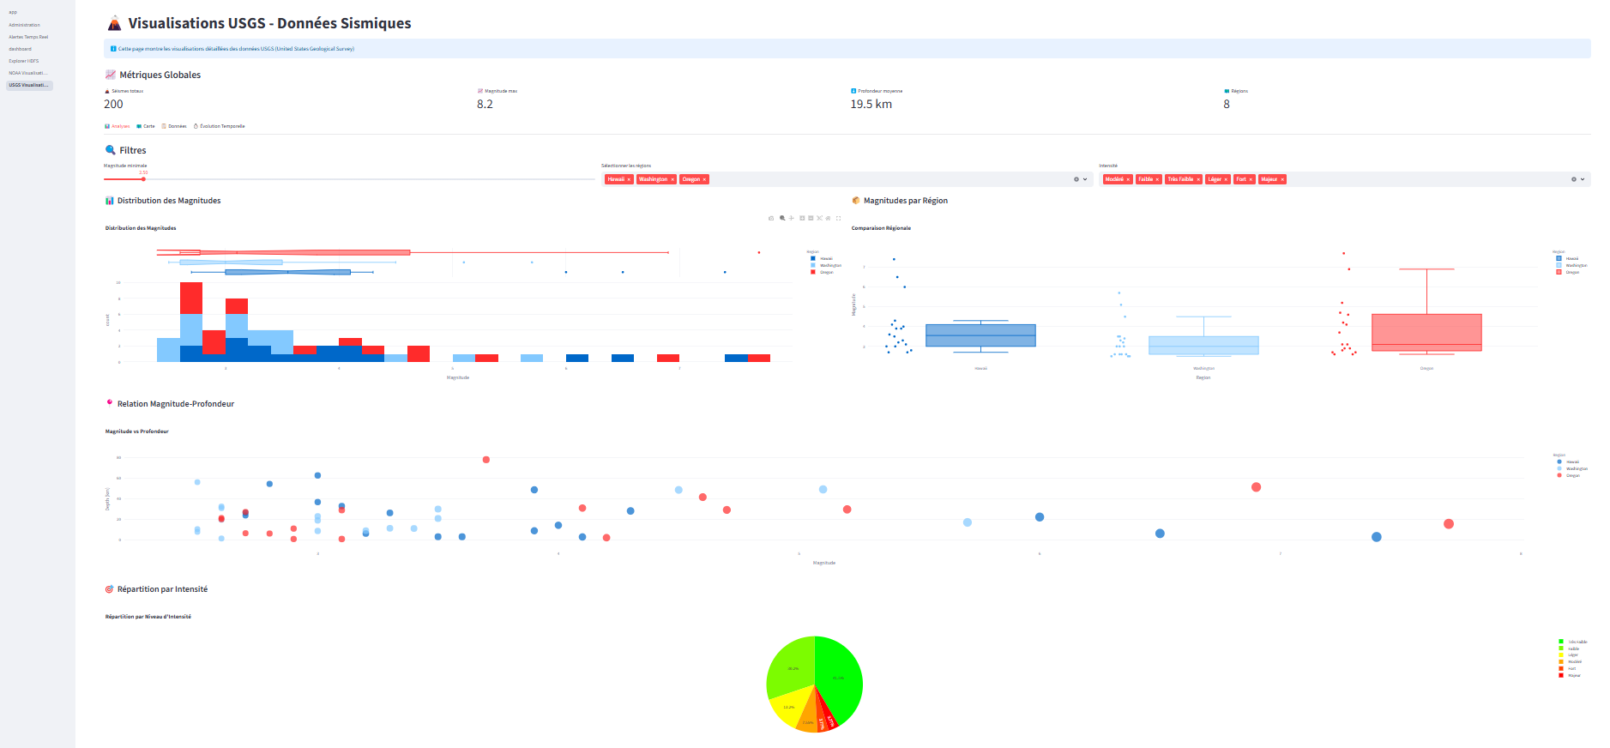
Dashboard – Analytics USGS
Visualisation interactive
Graphiques et tableaux de bord dynamiques.
Calculs temps réel
Agrégations et métriques instantanées.
Analyse statistique
Corrélations et tendances avancées.
Export multi-format
PDF, Excel, CSV disponibles.
Partage & collaboration
Diffusion des analyses en équipe.
Historique requêtes
Sauvegarde et replay des analyses.

Slide 11


Résultats et bénéfices
TECHNIQUES
MÉTIERS
Réduction des silos
Temps d'analyse réduit
Données centralisées et accessibles
Gain de 50% sur les analyses
Qualité améliorée
Décisions data-driven
Données fiables et cohérentes
Basées sur des données fiables
Scalabilité prouvée
Nouveaux cas d'usage
Architecture évolutive
ML et analytics avancés activés

Slide 12
Roadmap et prochaines étapes
Nouvelles sources
Modèles ML
Performance
Streaming
i18n
Intégration de sources de données additionnelles
Implémentation d'algorithmes de Machine Learning avancés
Optimisation des temps de réponse et du débit
Extension des capacités de traitement en temps réel
Internationalisation du dashboard

Slide 13
La valeur apportee par le Data Lake
CENTRALISATION
AGILITE
→ Intégration des données NOAA, USGS, CRM, logs, et IoT dans un référentiel unique.
→ Fin des silos, données cohérentes et accessibles en temps réel.
→ Requêtes SQL et calculs temps réel via Spark.
→ Dashboards interactifs et personnalisables par métier.
INNOVATION
BENEFICE GLOBAL
→ Préparation des données pour modèles prédictifs (ex : prévisions météo, détection d’anomalies).
→ Traitement streaming pour surveillance continue (flux NOAA/USGS).
→ Décisions data-driven → Réduction des coûts et des délais
→ Évolutivité garantie

Slide 14
Questions & Réponses
Merci de votre attention

